Slide 1


Cómo añadir un nuevo contacto en AcmeCRM
Esta guía describe el proceso para añadir un nuevo contacto en el sistema AcmeCRM. Detalla cómo navegar a la sección de contactos, iniciar la creación de un nuevo contacto y activar los diferentes campos de entrada para la introducción de datos.

Slide 2

Cómo añadir un nuevo contacto en AcmeCRM
Índice
1. Navegar a Contactos
2. Abrir formulario de Nuevo Contacto
3. Introducir Nombre del Contacto
4. Introducir Apellido del Contacto
5. Introducir Correo Electrónico del Contacto
6. Introducir Número de Teléfono del Contacto
7. Introducir Empresa del Contacto
8. Introducir Rol del Contacto
9. Guardar Nuevo Contacto
Página 2 de 13

Slide 3
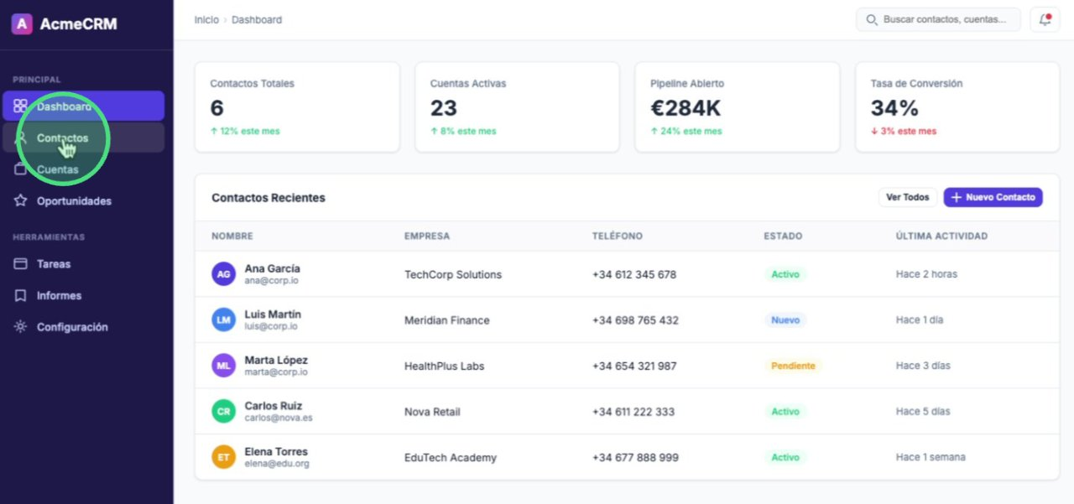
Cómo añadir un nuevo contacto en AcmeCRM
1. Navegar a Contactos
Haz clic en la opción Contactos en el panel de navegación izquierdo.
Página 3 de 13

Slide 4
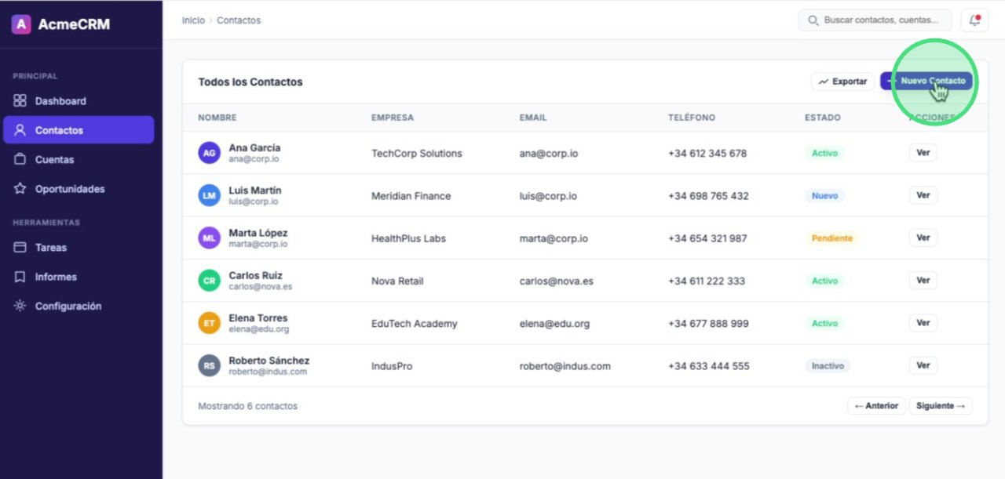
Cómo añadir un nuevo contacto en AcmeCRM
2. Abrir formulario de Nuevo Contacto
Haz clic en el botón + Nuevo Contacto situado en la esquina superior derecha de la pantalla para abrir el formulario de creación de contacto.
Página 4 de 13

Slide 5
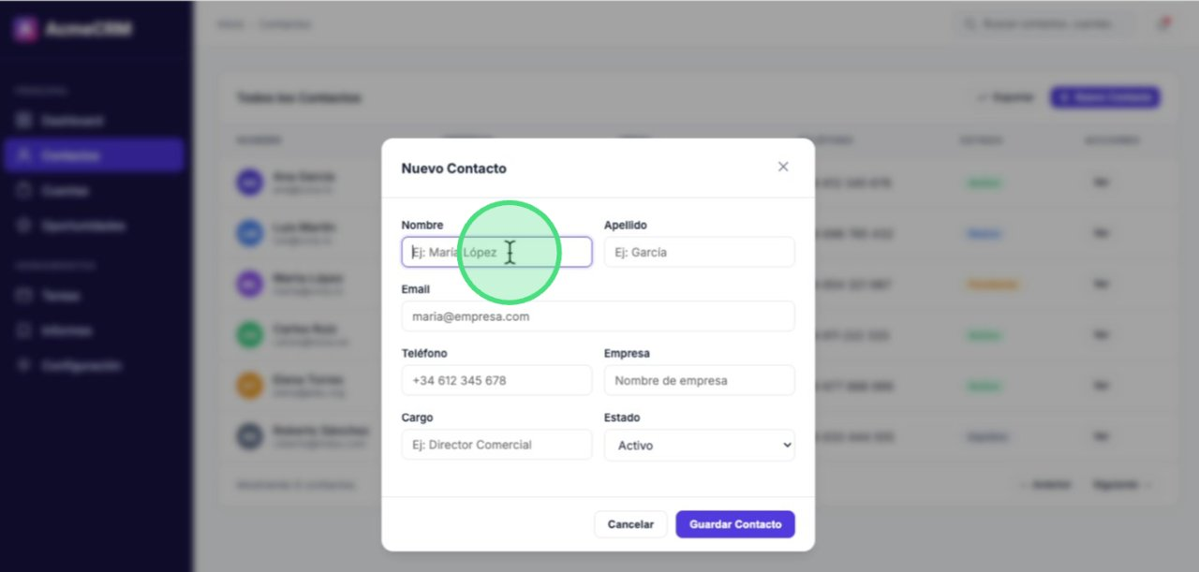
Cómo añadir un nuevo contacto en AcmeCRM
3. Introducir Nombre del Contacto
Escribe el nombre del contacto en el campo Nombre. Por ejemplo, 'Pedro'.
Página 5 de 13

Slide 6
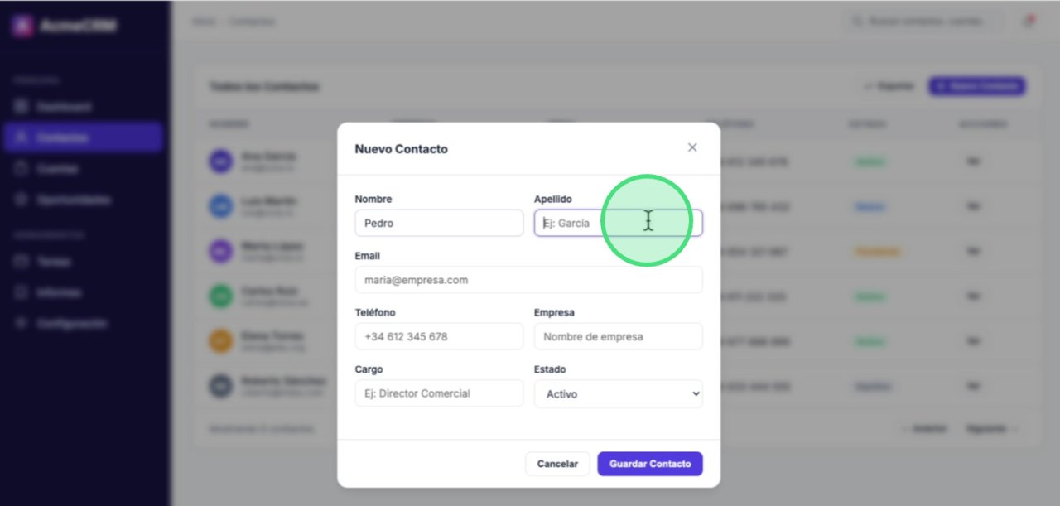
Cómo añadir un nuevo contacto en AcmeCRM
4. Introducir Apellido del Contacto
Introduce el apellido del contacto en el campo Apellido. Por ejemplo, 'Martínez'.
Página 6 de 13

Slide 7
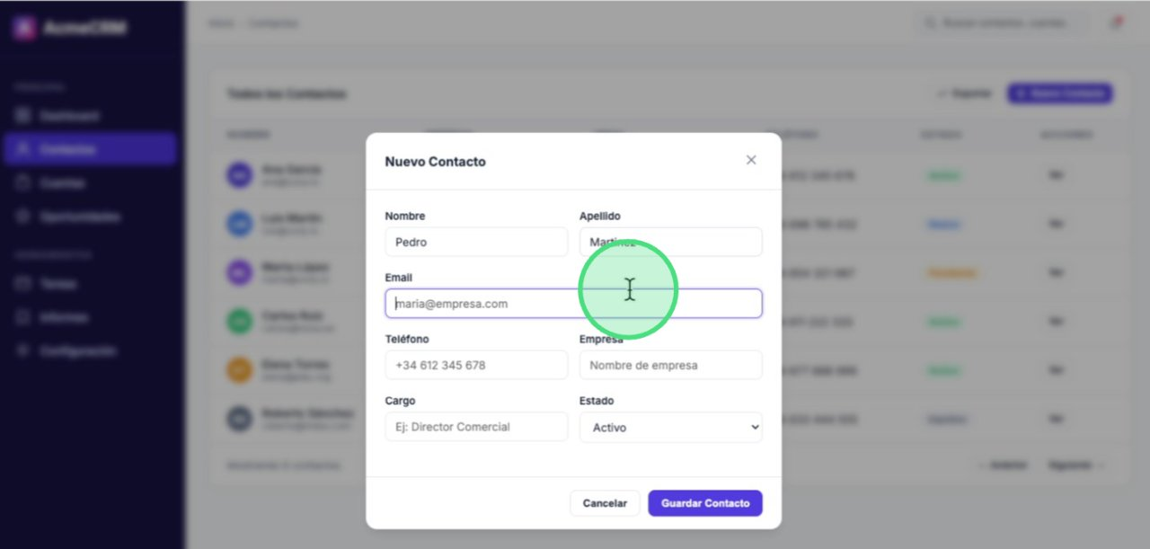
Cómo añadir un nuevo contacto en AcmeCRM
5. Introducir Correo Electrónico del Contacto
Escribe la dirección de correo electrónico del contacto en el campo Email.
Página 7 de 13

Slide 8
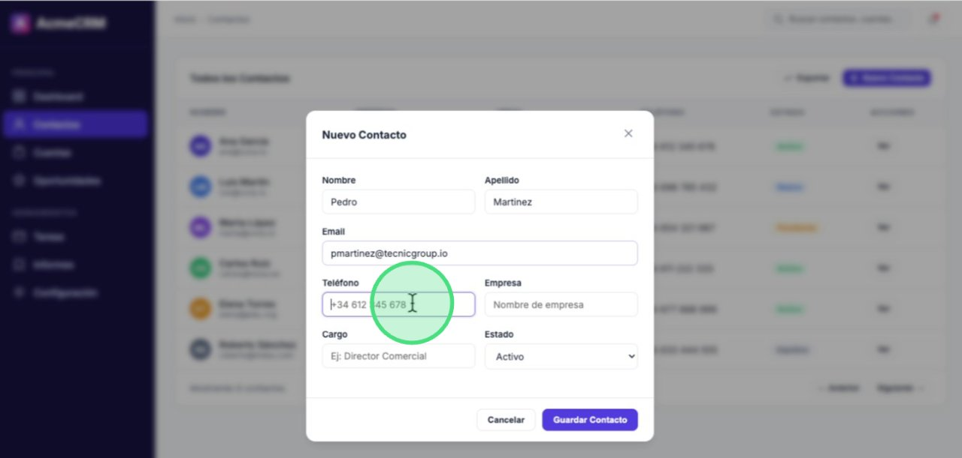
Cómo añadir un nuevo contacto en AcmeCRM
6. Introducir Número de Teléfono del Contacto
Introduce el teléfono del contacto en el campo teléfono.
Página 8 de 13

Slide 9
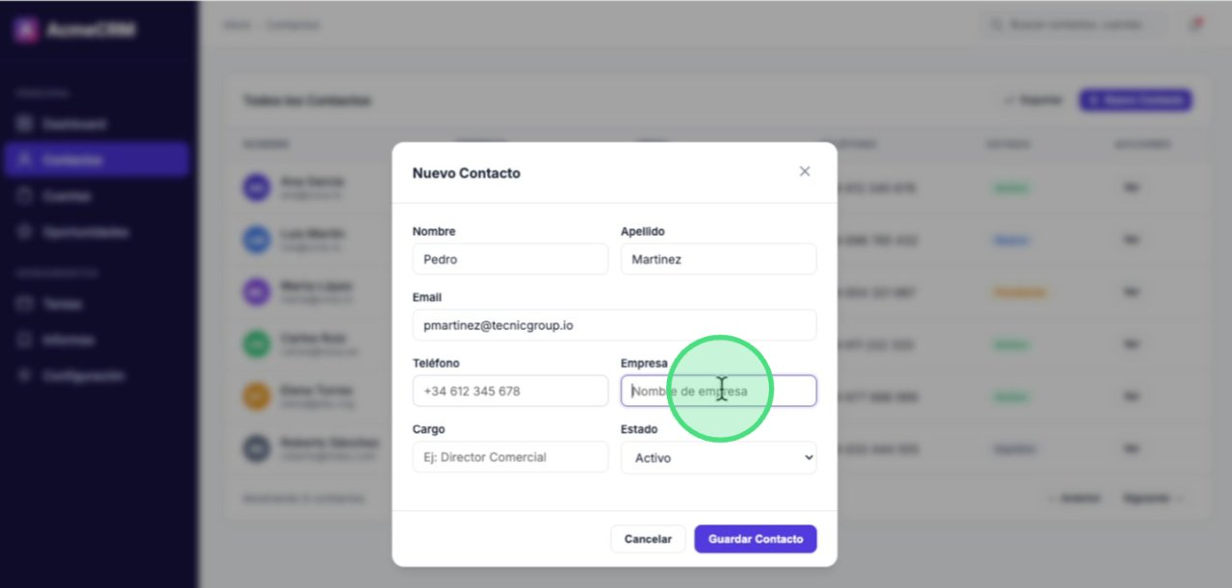
Cómo añadir un nuevo contacto en AcmeCRM
8. Introducir Empresa del Contacto
Introduce el nombre de la empresa del contacto en el campo Empresa. Por ejemplo, 'Tecnic Group'.
Página 10 de 13

Slide 10
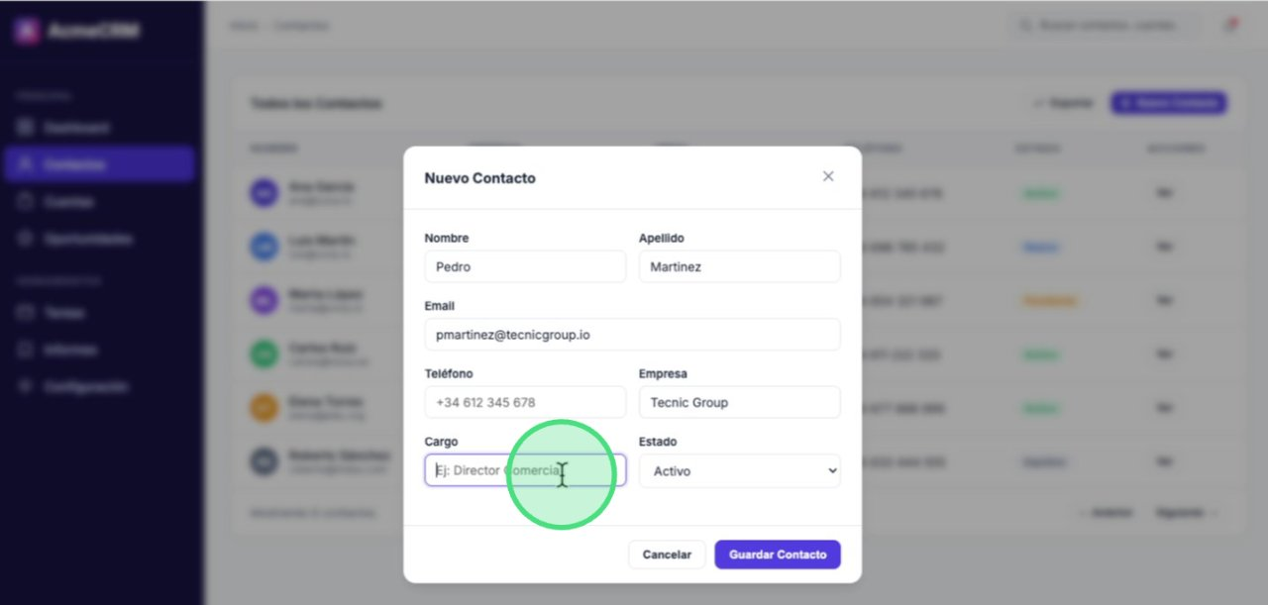
Cómo añadir un nuevo contacto en AcmeCRM
9. Introducir Rol del Contacto
Escribe el rol o posición del contacto en el campo Cargo. Por ejemplo, 'Director Técnico'.
Página 11 de 13

Slide 11
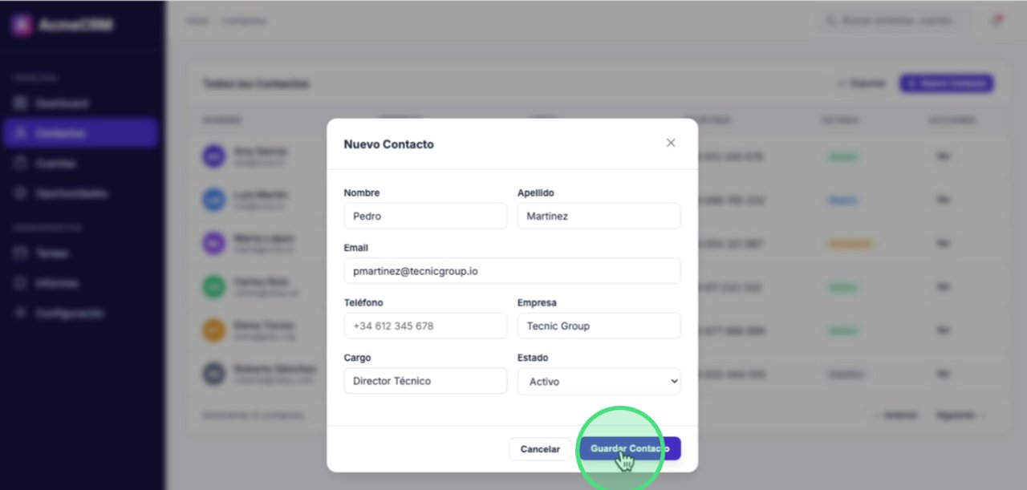
Cómo añadir un nuevo contacto en AcmeCRM
10. Guardar Nuevo Contacto
Haz clic en el botón Guardar Contacto para guardar los detalles del nuevo contacto.
Página 12 de 13

Slide 12
Cómo añadir un nuevo contacto en AcmeCRM
Estamos a tu disposición para cualquier duda.
Si tienes cualquier duda o necesitas ayuda sobre nuestros sistemas, contacta con nuestro soporte técnico.
Página 13 de 13

